Slide 1
泸县云锦镇云锦中心小学校
五育融合视域下小学德育课程的探索
“多彩入学季 阳光云小娃”
一年级新生入学课程
汇报人：李晨畅
日期：2022年11月09日

Slide 2
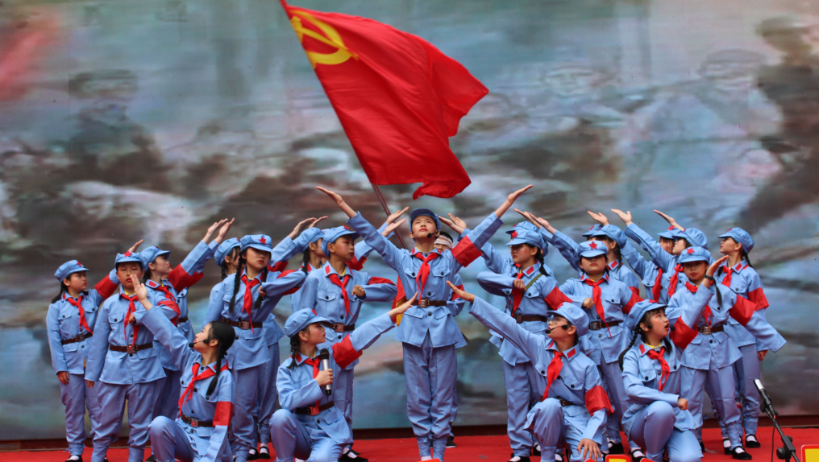
学校介绍
泸县云锦镇云锦中心小学校位于泸县东部，紧邻246国道，现为泸县“东翼”发展核心地区。校园占地面13130.02平方米，校舍面积8831平方米，现有学生1531人，在职教职工109人。我校以培育“四有”新人，办人民满意的教育为目标，打造“阳光教育”的校园文化，以阳光之心，育阳光之人，使孩子们的阳光六年，能照亮其一生。

Slide 3
目 录
01
课程设计背景
02
课程设计理念
03
课程设计目标
04
课程设计内容
05
课程实施反思

Slide 4
课程设计背景
在推进素质教育和基础教育改革的过程中，教育实践中存在的学习适应性问题逐渐被大家关注起来。比如，适龄儿童在经过幼儿园的学习进入小学后，将面临学习环境、学习方式、师生关系、社会期望等方面的巨大变化，会出现学习意识不强、注意力不集中、行为规范不适应、自我服务能力低下等问题，而小学一年级是儿童接受正规学校教育的初始阶段，这些变化和不适应可能导致学生在小学低段时便养成不良的学习习惯、行为习惯，既影响学生长期的发展，也对学校管理学生增加了一定难度，因此探究适宜学校发展的幼小衔接德育课程尤为的迫切、重要。

Slide 5
课程设计背景
学生年龄特点、一年级学生常规工作千头万绪，班主任花费大量时间、精力却效果不明显。一年级的养成教育又是最重要的塑性阶段，只有好习惯的“根”扎牢，学生后期发展才会枝繁叶茂。

Slide 6
问题思考
管理方向不明确
管理标准不统一
如何做能达到学校要求的管理效果？

Slide 7
课程设计理念
养成培养
启润童心
以新生入学具体的、基础的、简单的习惯教育为切口

Slide 8
课程设计目标
知识与技能
通过课程学习，使入学新生懂得培养良好学习、行为习惯的重要意义。
过程与方法
三维目标
掌握文明礼仪、公共秩序以及有关学习、生活等方面的基本知识。
情感态度与价值观
培养关心集体、尊重他人、热爱生活的美好情感，养成良好的学习、行为、卫生习惯。

Slide 9
课程设计内容
思想教育课程
安全教育课程
一、我是小学生
一、交通安全记心中
“德”育课程
二、我爱学校
二、校内安全我注意
三、学习《中小学生守则》
三、文明课间，文明游戏
四、唱国歌《义勇军进行曲》
四、向校园欺凌说不
五、唱校歌《阳光下成长》
行为常规课程
六、唱红歌《国旗国旗真美丽》
一、课间常规
二、课堂常规

Slide 10
课程设计内容
军体文化课程
一、立正、跨立、稍息
“体”育课程
二、向左（右）看齐、向前看
三、蹲下、起立

Slide 11
课程设计内容
文明礼仪课程
一、就餐礼仪美
“美”育课程
二、集会礼仪美
三、上、放学礼仪美

Slide 12
课程设计内容
劳动教育课程
一、小小书包会整理
“劳”育课程
二、仪容美、衣冠整
三、班级卫生，人人有责

Slide 13
课程设计内容
入脑 入心
德
体
行为强化
五育融合
有效智育
智
美
心灵美 行为美
劳
知行合一

Slide 14
课程实施安排
课程内容 | 课程安排 | 课时 |  | 课程内容 | 课程安排 | 课时
我是小学生 | 语文课 | 1 |  | 课间常规 | 数学课 | 1
我爱学校 | 班主任 | 1 |  | 课堂常规 | 数学课 | 2
学习《中小学生守则》 | 德法课 | 2 |  | 立正、跨立、稍息 | 体育课 | 1
唱国歌《义勇军进行曲》 | 音乐课 | 2 |  | 向左（右）看齐、向前看 | 体育课 | 1
唱校歌《阳光下成长》 | 音乐课 | 2 |  | 就餐礼仪美 | 语文课 | 2
唱红歌《国旗国旗真美丽》 | 音乐课 | 1 |  | 集会礼仪美 | 体育课 | 2
交通安全记心中 | 生安课 | 1 |  | 上、放学礼仪美 | 体育课 | 2
校内安全我注意 | 生安课 | 1 |  | 小小书包会整理 | 美术课 | 1
文明课间，文明游戏 | 生安课 | 1 |  | 仪容美、衣冠整 | 美术课 | 1
向校园欺凌说不 | 生安课 | 1 |  | 班级卫生，人人有责 | 劳动课 | 2
文化育人、课程育人、管理育人、活动育人、实践育人、全员育人

Slide 15
课程实施反思
梳理了新生入学存在规范问题，帮助学生适应小学入学生活，帮助教师在教育、管理新生中有统一标准而行。
反思与改进
忽略了班级个性化的需求；需要在课程实施过程中持续行性追踪；还要对课程实施后的成效进行检测。
注重班级个性化的建设；对课程中内容设计更精准；完善入学课程学生评价手册。

Slide 16
泸县云锦镇云锦中心小学校
种一棵树最好的时间是十年前，其次是现在。

